Slide 1
Klasifikace souhlásek
1. podle místa tvoření
2. podle artikulujícího orgánu
3. podle způsobu tvoření
4. podle sluchového dojmu
5. podle účasti hlasivek a přítomnosti základního tónu

Slide 2
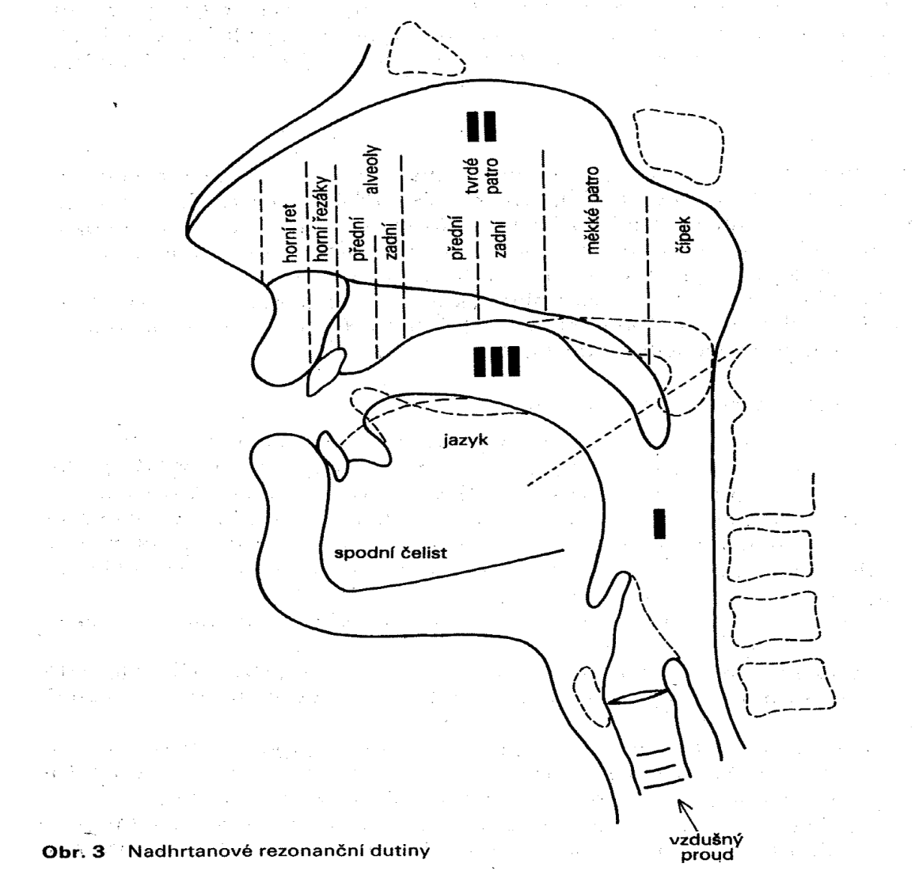

Slide 3
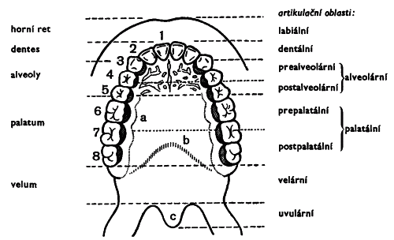
Fonetické dělení patra (dle Hála 1960)

